Slide 1
UI 구현
2023/03/24(금)
김지홍

Slide 2
목차
UI 설계
UI 화면구현
UI 구현 코드

Slide 3
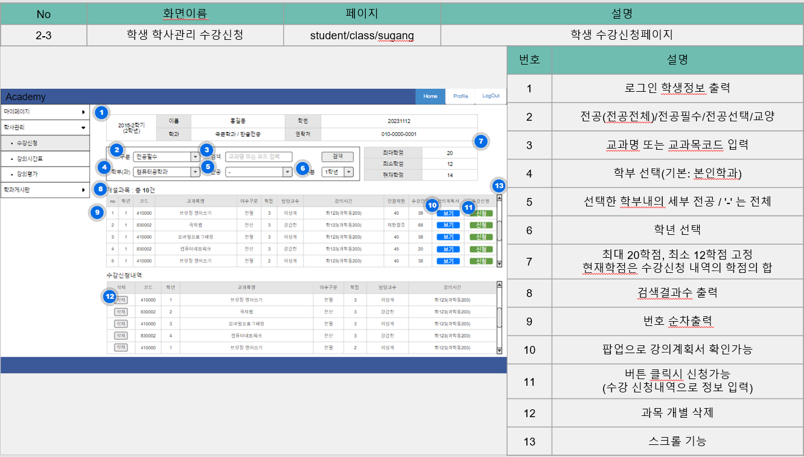
1. UI 설계

Slide 4
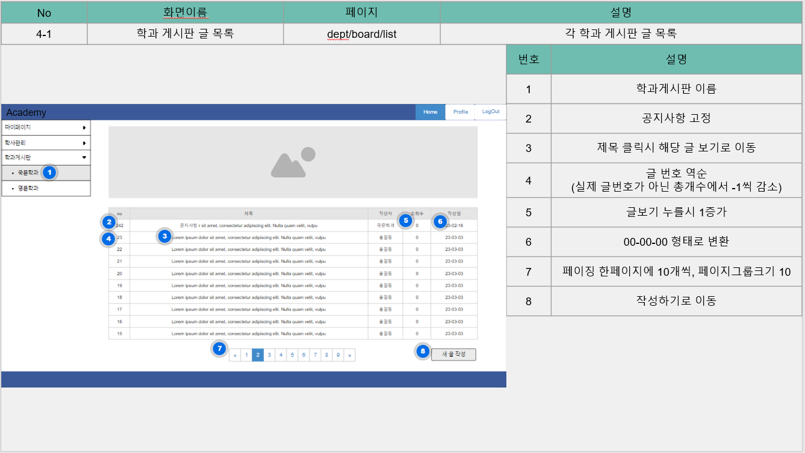
1. UI 설계

Slide 5
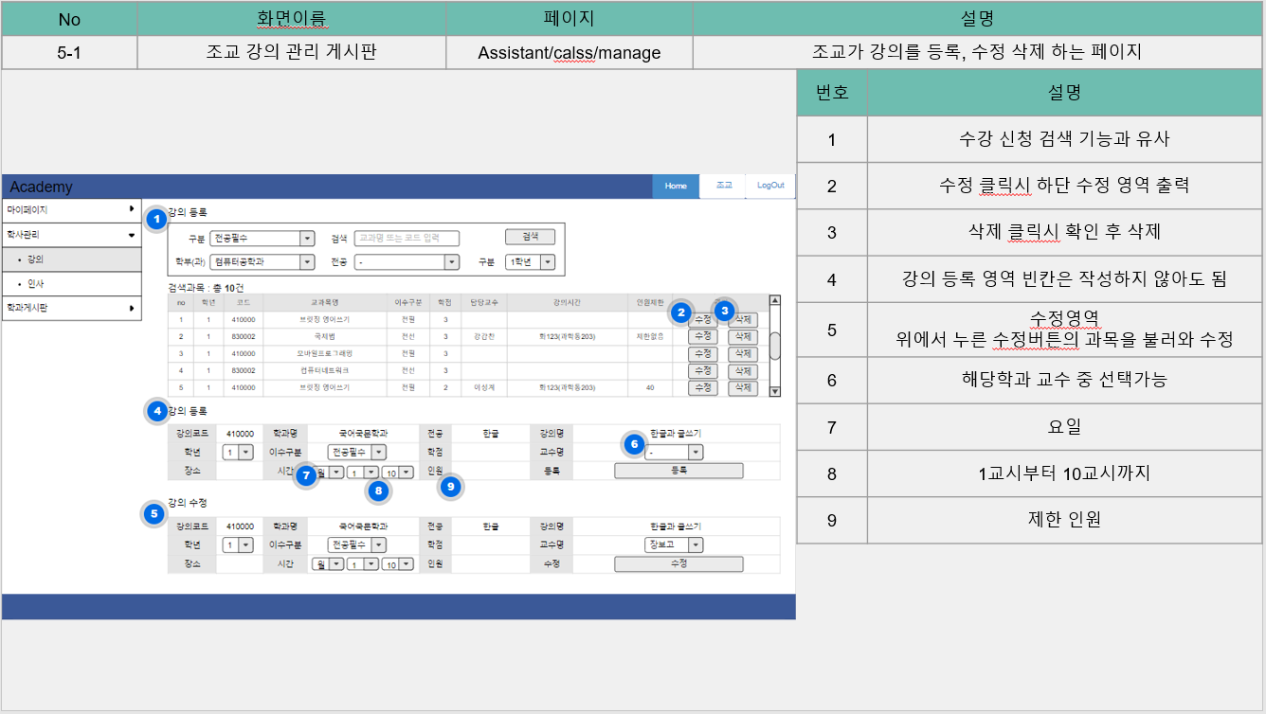
1. UI 설계

Slide 6
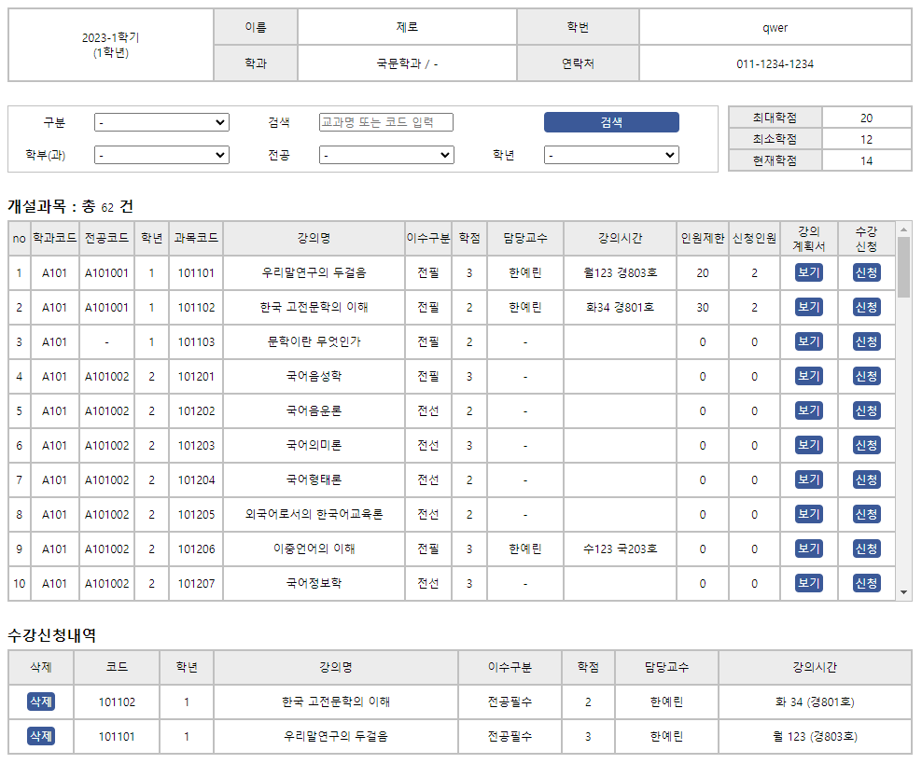
2. UI 화면 구현

Slide 7
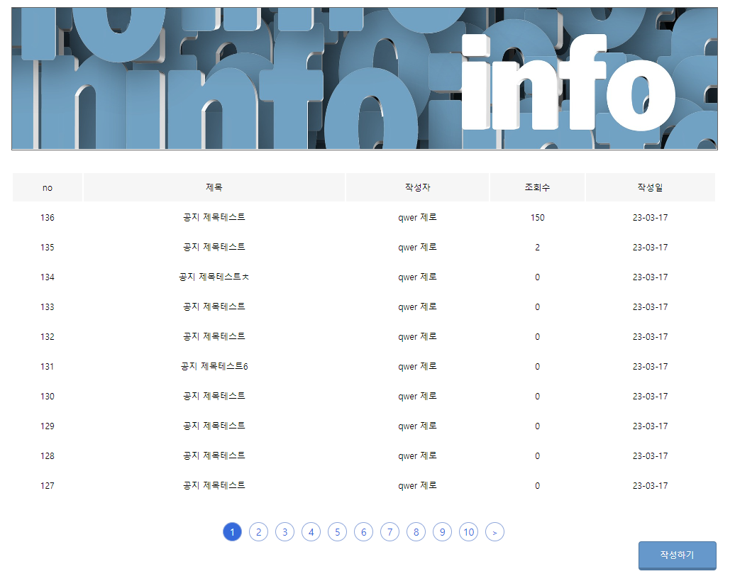
2. UI 화면 구현

Slide 8
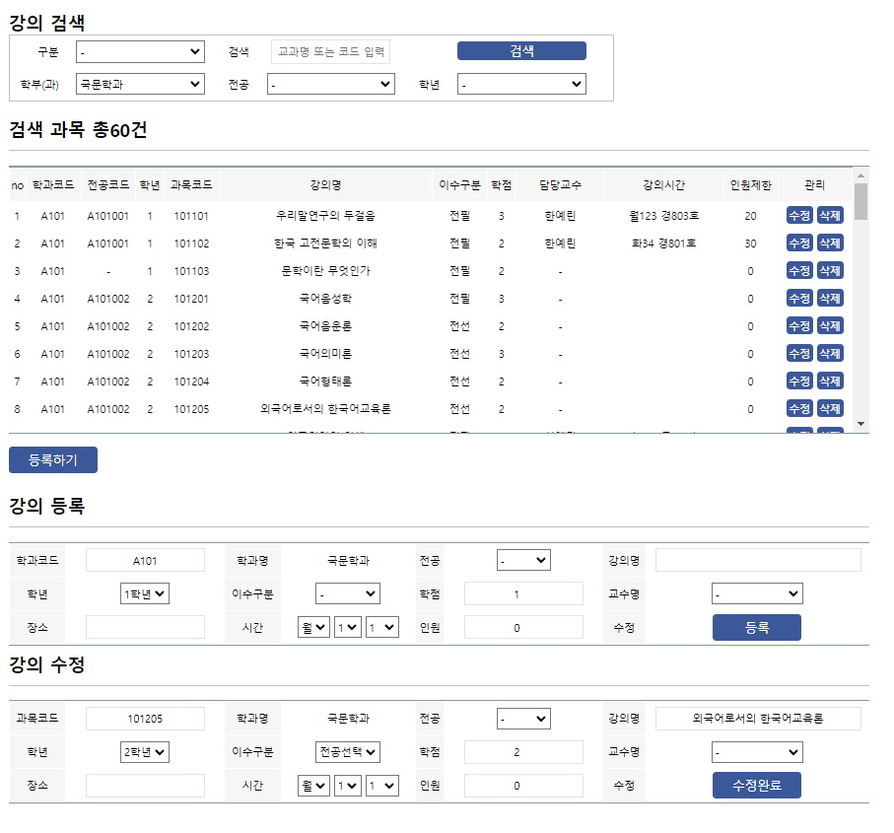
2. UI 화면 구현

Slide 9
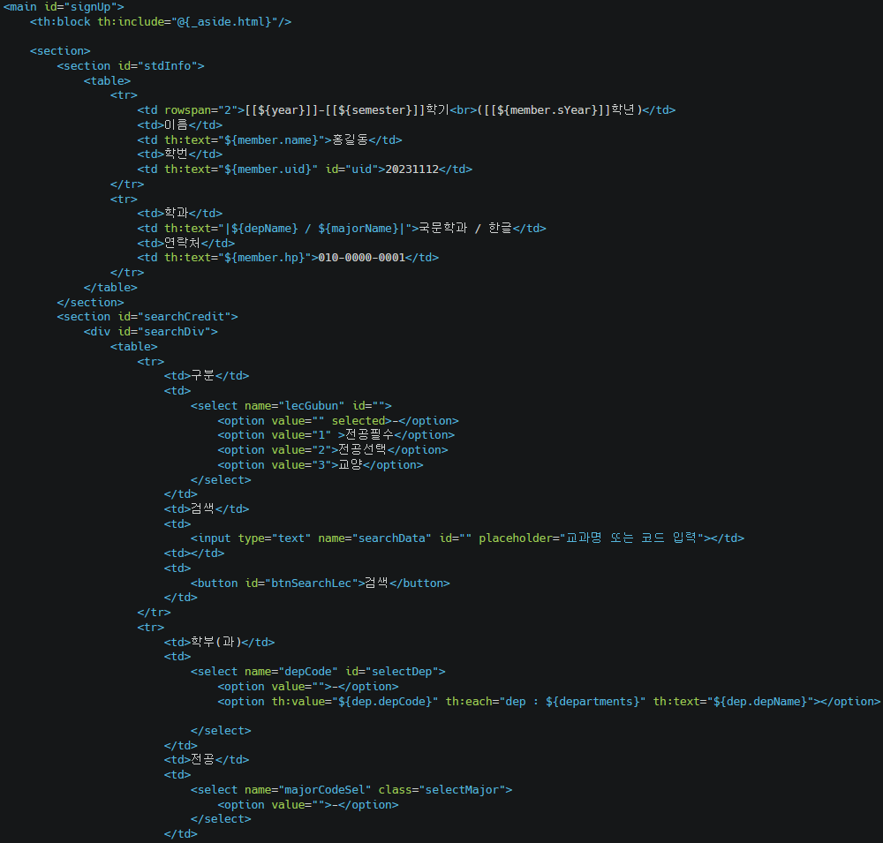
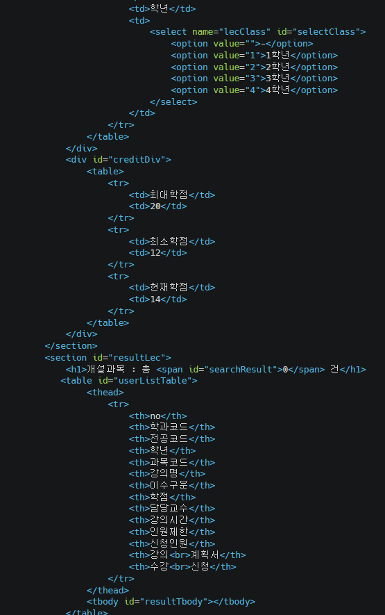
3. UI 구현 코드(1/3)

Slide 10
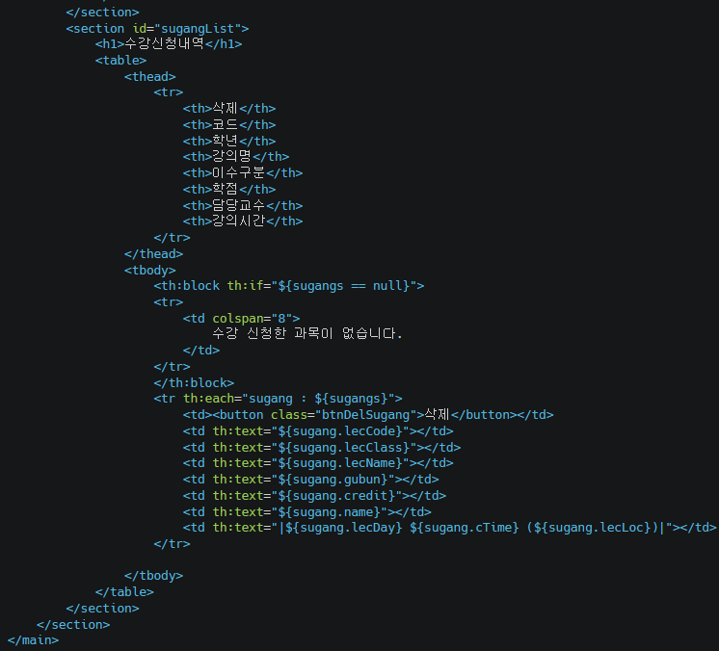
3. UI 구현 코드(1/3)

Slide 11
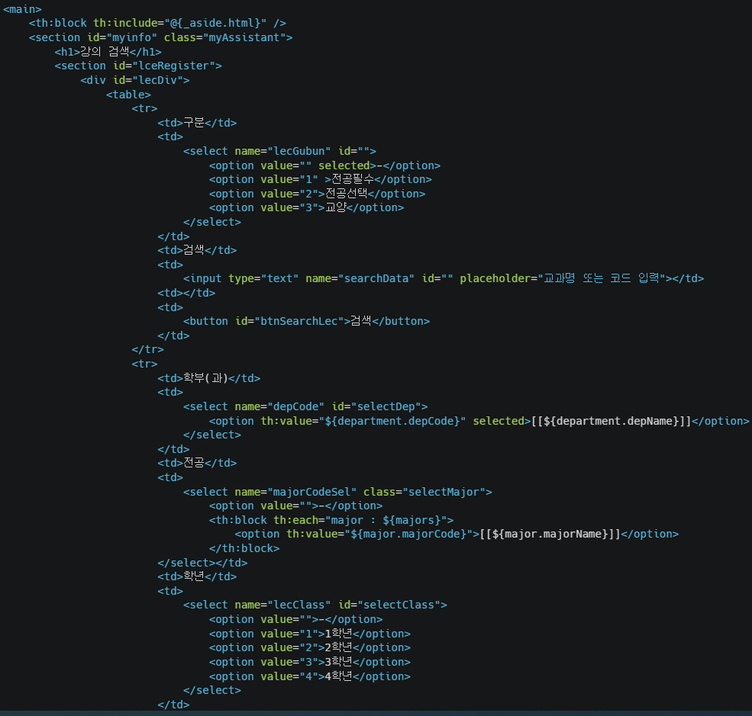
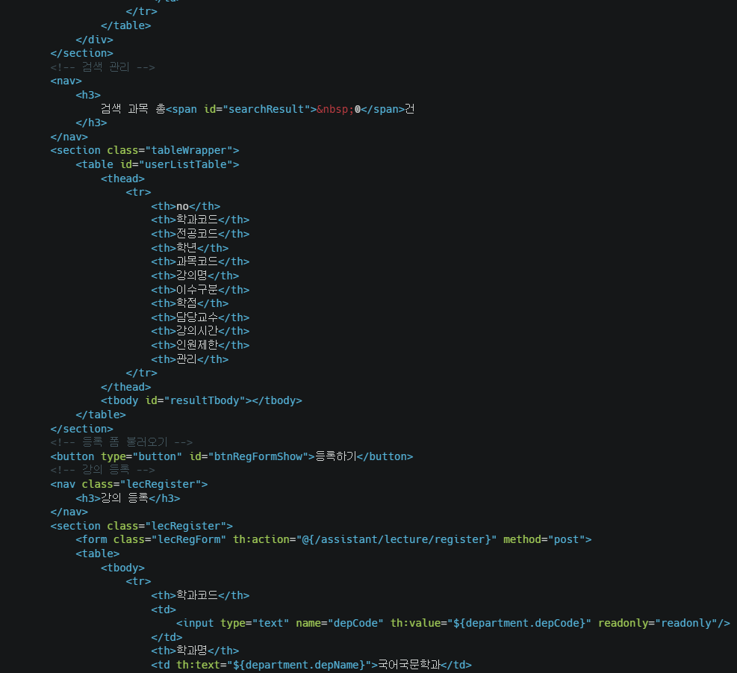
3. UI 구현 코드(2/3)

Slide 12
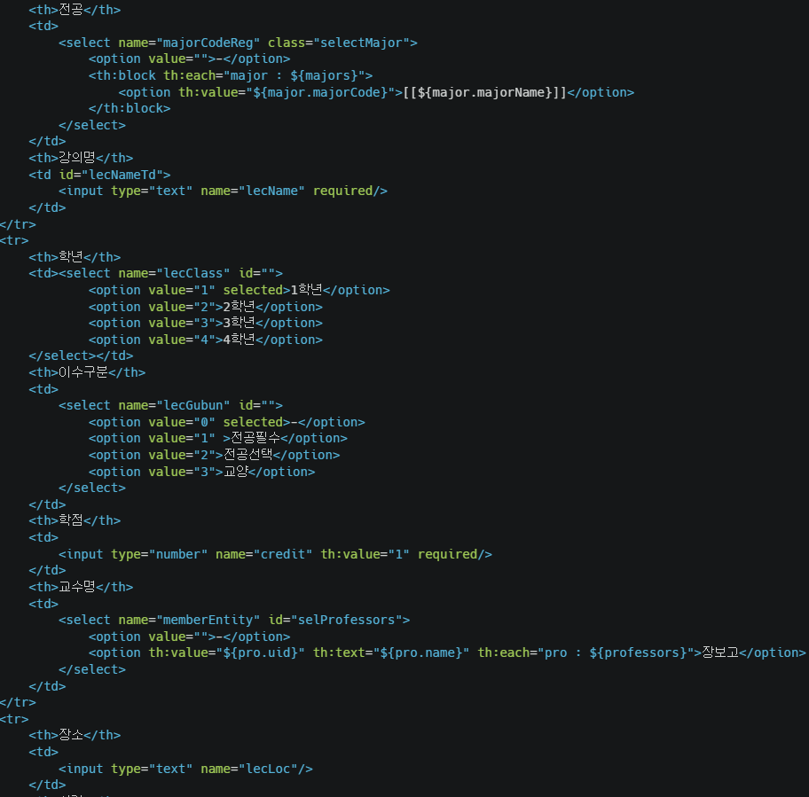
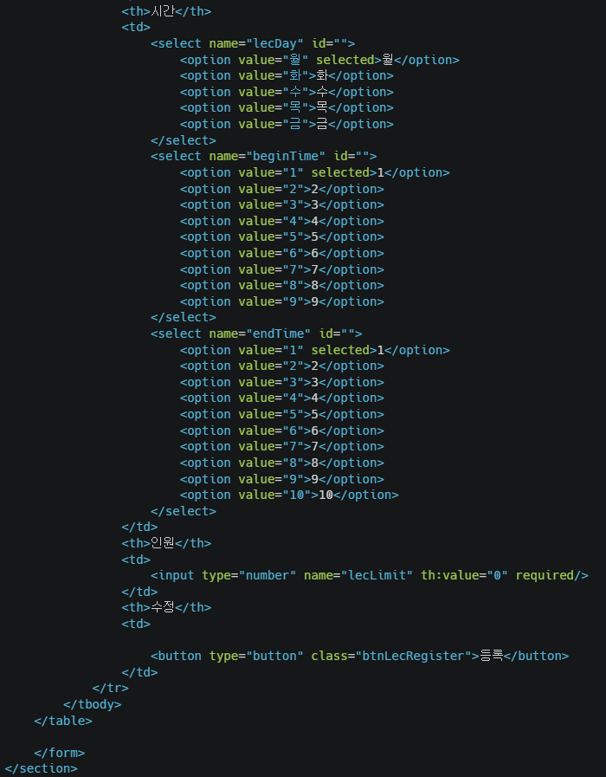
3. UI 구현 코드(2/3)

Slide 13
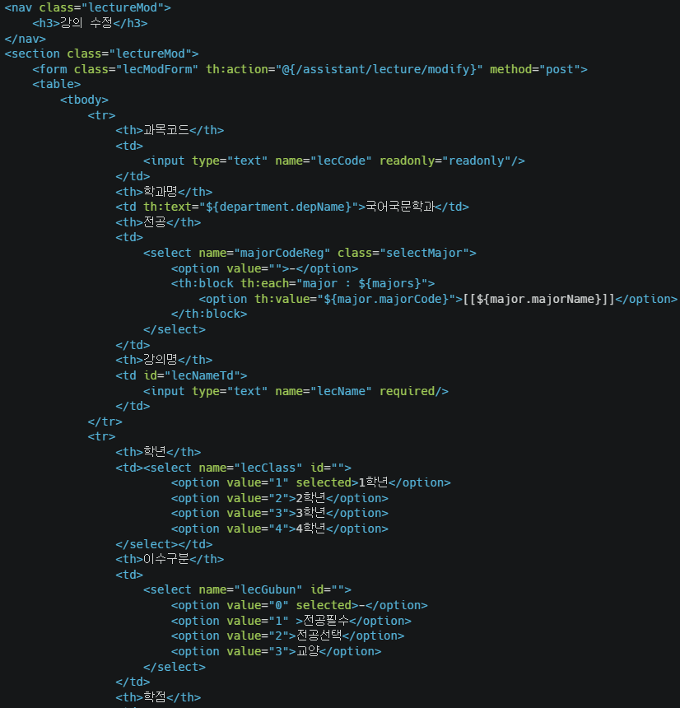
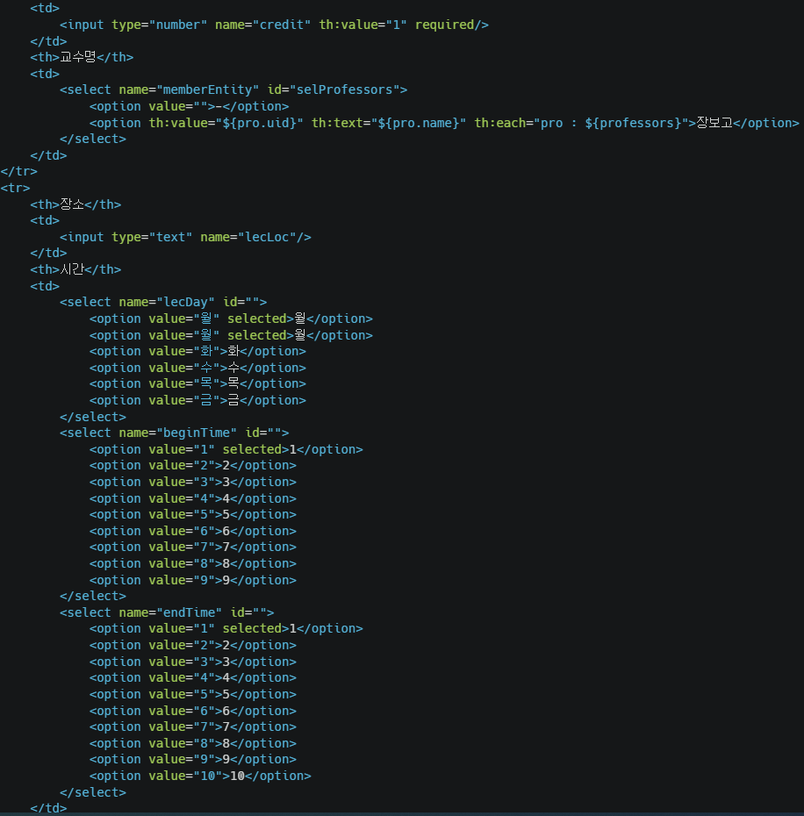
3. UI 구현 코드(2/3)

Slide 14
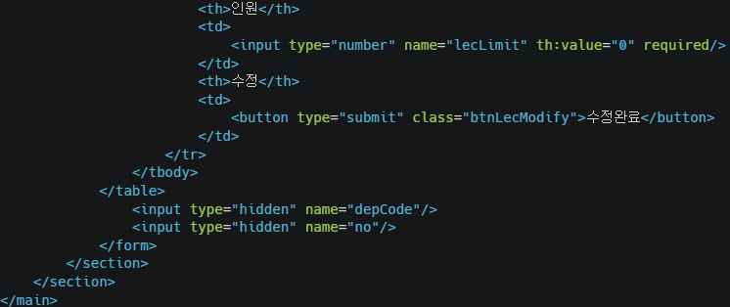
3. UI 구현 코드(2/3)

Slide 15
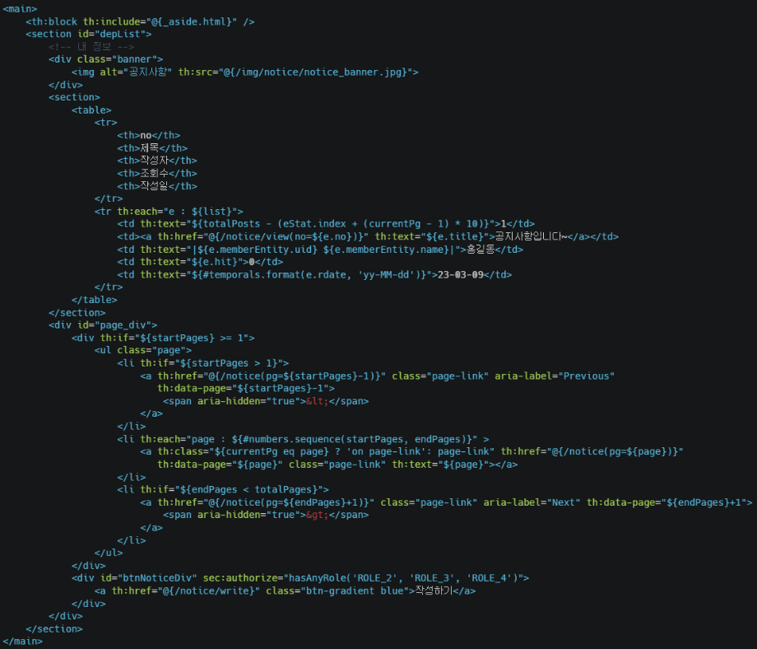
3. UI 구현 코드(3/3)

